Slide 1
모바일 신분증 with DID
블록체인 떡상조
201402315 곽현준
201302397 문준영
201203395 이우연

Slide 2
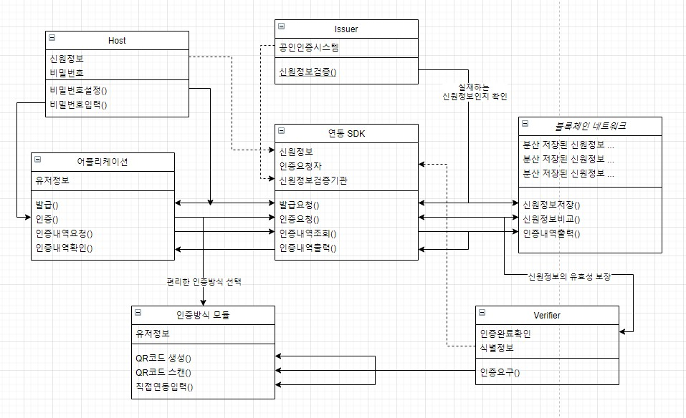
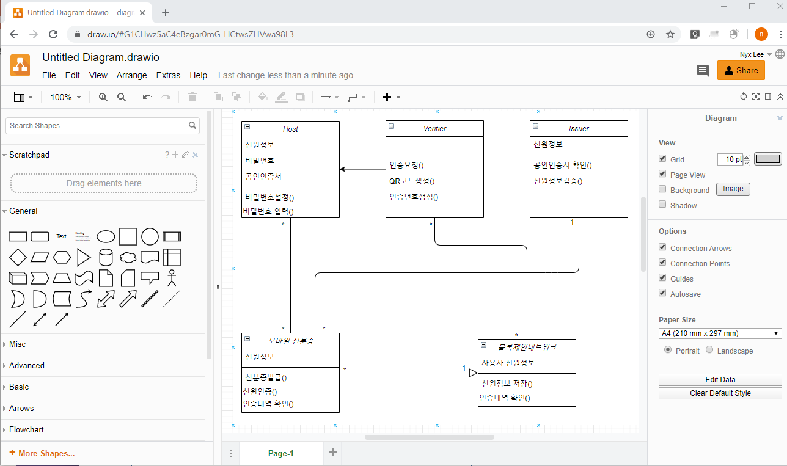
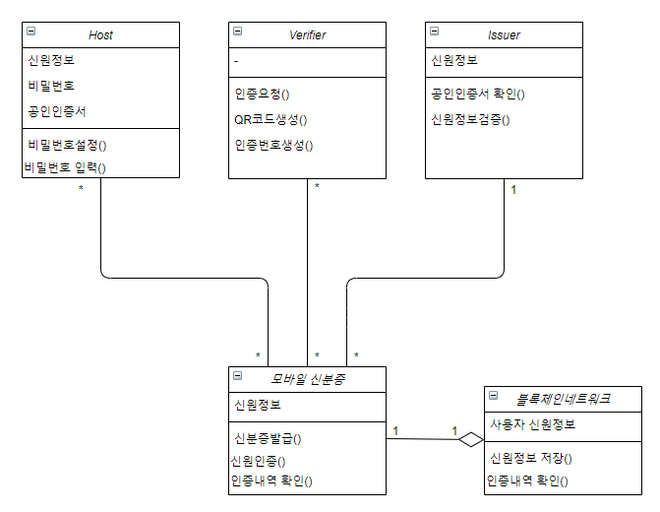
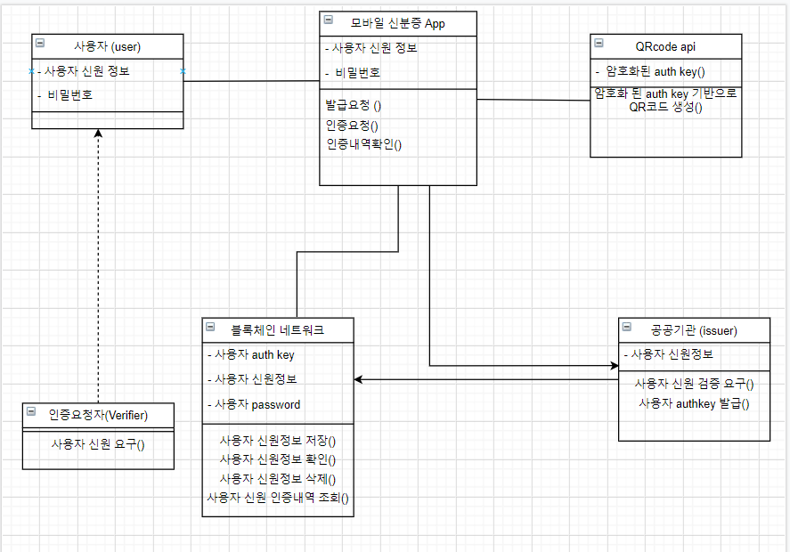
클래스 다이어그램 작성과정
각자 만들고 합의하기
작성 도구
관점의 공유
Draw.IO

Slide 3
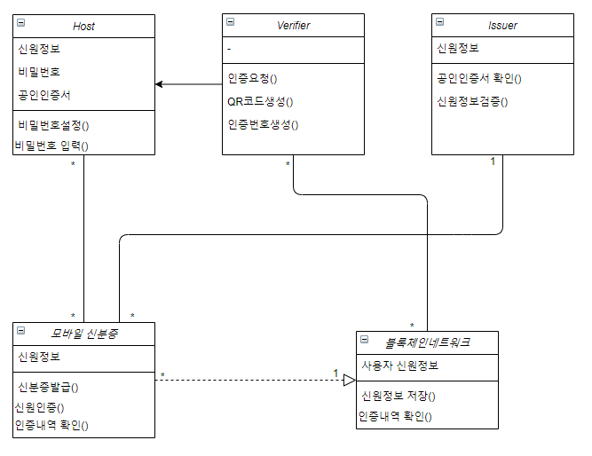
클래스 다이어그램 작성과정
최종 결과
작성 중점
관점 통일
이해하기 쉬운 구조
핵심 기능만 작성
추후 기능 변경시 호환 고려
각 객체 간의 필수적 상호관계

Slide 4

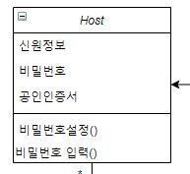
클래스 설명
Host
Operation

Slide 5
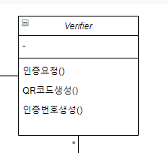
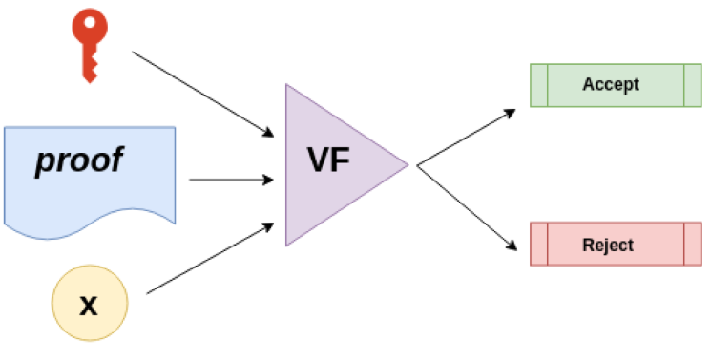
클래스 설명
Verifier
Operation
Verifier

Slide 6
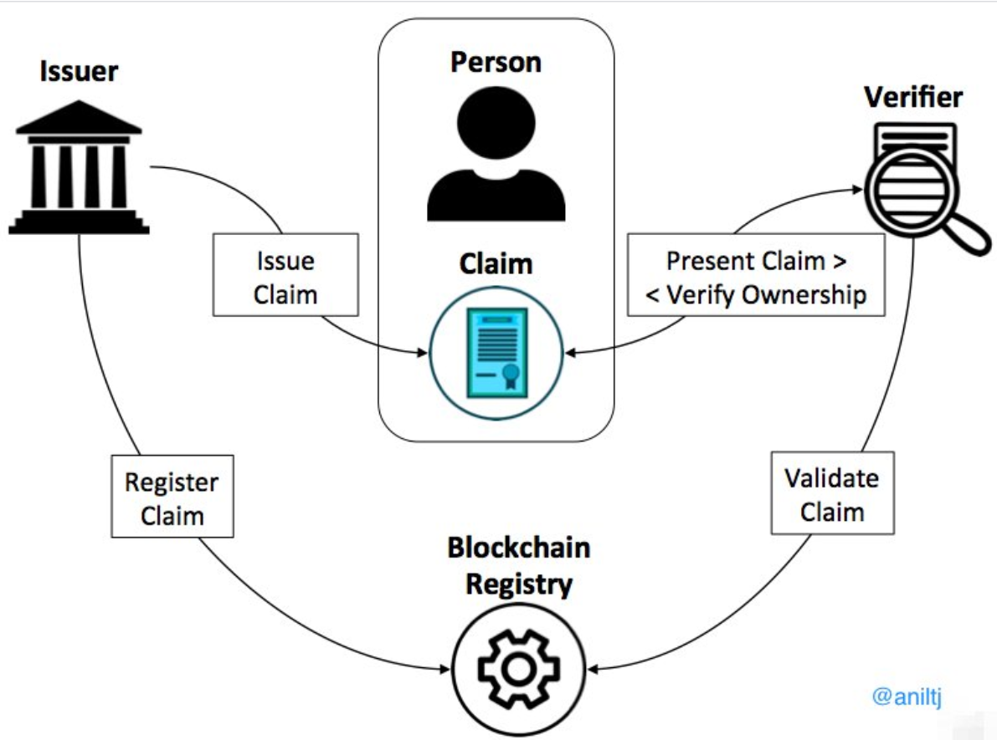
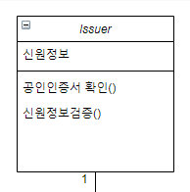
클래스 설명
Operation
Issuer

Slide 7
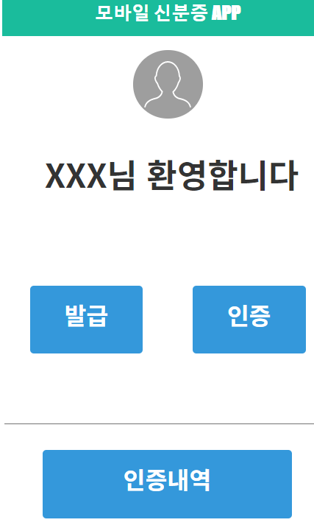
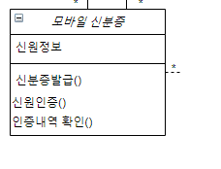
클래스 설명
Operation
모바일 신분증 클래스

Slide 8

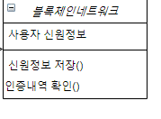
클래스 설명
Operation
블록체인 네트워크 클래스

Slide 9
감사합니다.

